Slide 1
Архитектура– искусство проектирования и строения зданий,
сооружений, зодчество.

Slide 2
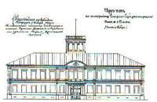
Архитектурные памятники
XVIII века

Slide 3
Павильон – беседка или лёгкая постройка в саду, парке. Резиденция – местопребывание правительства, высокопоставленного лица. Фасад – передняя сторона здания, сооружения.

Slide 4
Подготовь таблицу в тетради!
Вопросы | Ответы
Название дворца
Время постройки
Архитектор
4. В каком городе находится?
5. Для чего предназначался?
6. Опишите дворец. Слова для справок: роскошный, пышный, величественный, великолепный, нарядный, сказочный, очаровательный, белокаменный, необыкновенный, скромный, красивый, богато украшенный

Slide 6
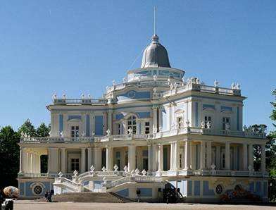
Павильон «Катальная горка»
Ораниенбаум
(ныне г. Ломоносов)
Антонио Ринальди
1762-1769

Slide 7
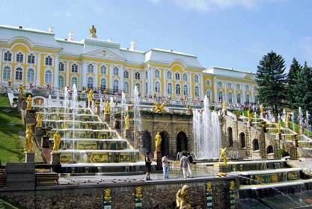
Большой дворец
г. Петергоф
Бартоломео
Растрелли
1745-1755

Slide 8
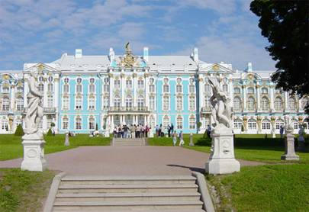
Екатерининский дворец
г. Пушкин
Бартоломео
Растрелли
1752-1757

Slide 9
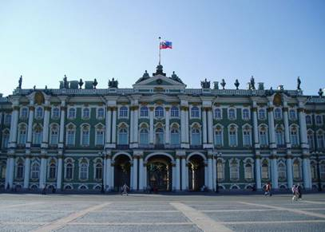
Зимний дворец
г.Санкт-Петербург
Бартоломео
Растрелли
1754-1762

